Slide 1

BIENVENUE
A toutes et à tous

Slide 2
MISE EN PLACE D’UNE APPLICATION PARAMETRABLE DE LA VIE SCOLAIRE(INSCRIPTION, FRAIS DE SCOLARITÉ,NOTES,VACATION)
SOUTENANCE DE FIN DE FORMATION POUR L’OBTENTION DU DIPLÔME
D’ANALYSTE PROGRAMMEUR
Année Universitaire : 2021-2022
Présenté par :
KOUSSOUBE ABDIN CHAHID
SUPERVISEUR :
M. MAMAN MATY
Enseignant chercheur à IAI-GABON
Notes:
honorable membre du jury ,cher parent ami et inviter , bienvenu a notre soutenance de fin de formation pour l'obtention du diplôme ingénieur
des travaux informatique option administration des systèmes et réseaux .présente par ;
nous avons travailler sur le thème IMPLEMENTATION D'UNE SOLUTION DE DEPLOIEMENT ET DE GESTION DES SERVICES.

Slide 3
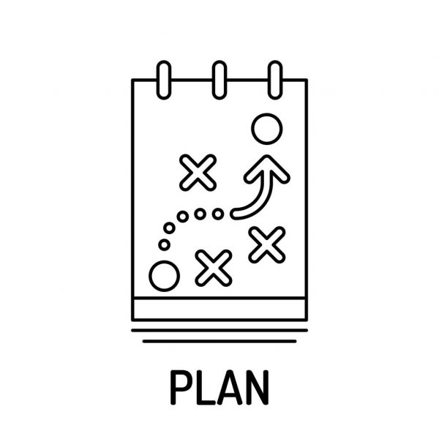
PLAN
01. INTRODUCTION
02. PRESENTATION DU SUJET
03. OBJECTIFS ET PROBLEMATIQUE
04. PROPOSITION DE SOLUTIONS ET CHOIX
05. CONCEPTION ET MISE EN OEUVRE
06. DEMONSTRATION
07. CONCLUSION
Notes:
notre travail se présentera comme suit comme suit
nous allons aborder
Ensuite
En 3ieme position
Viendra
Suivi ,
Et en dernier lieux

Slide 4

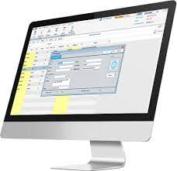
INTRODUCTION
- ETUDIANT
STAGE
APPLICATION PARAMETRABLE DE GESTION DE LA VIE SCOLAIRE
Notes:
Tout etudiant a iai en fin de formation doit passer en enterprise pour pouvoir vivre certaines réealité
Dans notre cas nous avons eu a effectué un stage d'une durée de 3 mois à orabank togo qui est une strucutre bancaire ou nous avons été accueililt dans leur direction de système d’information .
nous avons remarquer quelques insuffisance ce qui nous ammen a la problematique

Slide 5
PRESENTATION DU SUJET
MISE EN PLACE D’UNE APPLICATION PARAMETRABLE DE LA VIE SCOLAIRE(INSCRIPTION, FRAIS DE SCOLARITÉ,NOTES,VACATION)
LIBELLE
Notes:
le système informatique d'orabank Togo bien qu,elle est doté de récentes technologie, et répond aux politique sécuritaires nécessaire et indispensable

Slide 6

OBJECTIFS
- Concevoir et développer une application qui répondra aux besoins des établissements scolaires primaires, secondaires et supérieurs
- La mise en place d'un système de configuration facile à utiliser pour les administrateurs de l'application
- Améliorer l'efficacité et la productivité des établissements scolaires en automatisant de nombreuses tâches administratives
Notes:
le système informatique d'orabank Togo bien qu,elle est doté de récentes technologie, et répond aux politique sécuritaires nécessaire et indispensable

Slide 7

PROBLEMATIQUE
Comment concevoir une application de gestion de la vie scolaire qui soit adaptée aux différents niveaux d'enseignement (primaire, secondaire, supérieur) ?
Comment intégrer les fonctionnalités d'inscription, de paiement des frais de scolarité, de gestion des notes et des vacations dans une même application tout en garantissant sa maintenabilité ?
Comment s'assurer que l'application soit facile à utiliser pour les différents acteurs de la vie scolaire ( enseignants, administrateurs) ?
Comment garantir la sécurité et la confidentialité des données personnelles des utilisateurs de l'application ?
Notes:
le système informatique d'orabank Togo bien qu,elle est doté de récentes technologie, et répond aux politique sécuritaires nécessaire et indispensable
A ctte tache qui nous a été confié il faut trouver une solution

Slide 8


PROPOSITION DE SOLUTION
APPLICATION WEB RESPONSIVE AVEC PHP ET MYSQL
APPLICATION WEB AVEC DJANGO ET POSTGRESQL
Notes:
toutes ces information nous ont permit de faire une synthèse et de decouvrir que les meilleures solution sont :
apres une etude bien détaillé des solution rechercher nous avons trouver que la solution la plus adapté a la direction du système d’information d’orabank

Slide 9

CHOIX DE LA MEILLEURE SOLUTION
Django est un framework de développement web performant, facile à utiliser et à comprendre.
Postgresql est un système de gestion de base de données robuste et fiable, qui est adapté aux applications web complexes
capacité à fournir toutes les fonctionnalités dont nous avons besoin pour notre application, en particulier la création, la lecture, la mise à jour et la suppression (CRUD) de données
Notes:
apres une etude bien détaillé des solution rechercher nous avons trouver que la solution la plus adapté a la direction du système d’information d’orabank serait Puppet
Vu
d'apres les politique de la banque qui n'utilise pas des outils open source en production pour des raison de confidentialité puppet est de loin
le plus rentable en terme de rapport cout service .

Slide 10
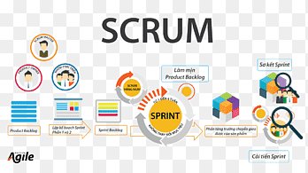

CONCEPTION ET MISE EN OEUVRE
PROCESSUS DE MISE EN OEUVRE

Slide 11
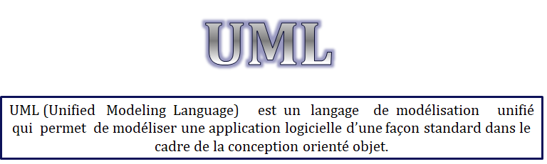
CONCEPTION ET MISE EN OEUVRE
LANGAGE DE MODELISATION

Slide 12
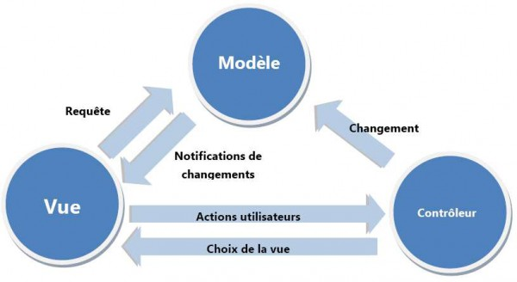
CONCEPTION ET MISE EN OEUVRE
ARCHITECTURE MVC
Notes:
le système informatique d'orabank Togo bien qu,elle est doté de récentes technologie, et répond aux politique sécuritaires nécessaire et indispensable
A ctte tache qui nous a été confié il faut trouver une solution

Slide 13
Diagramme des cas d’utilisation du premier sprint
SPRINT 1 : GESTION DES INSCRIPTIONS ET FRAIS DE SCOLARITES

Slide 14
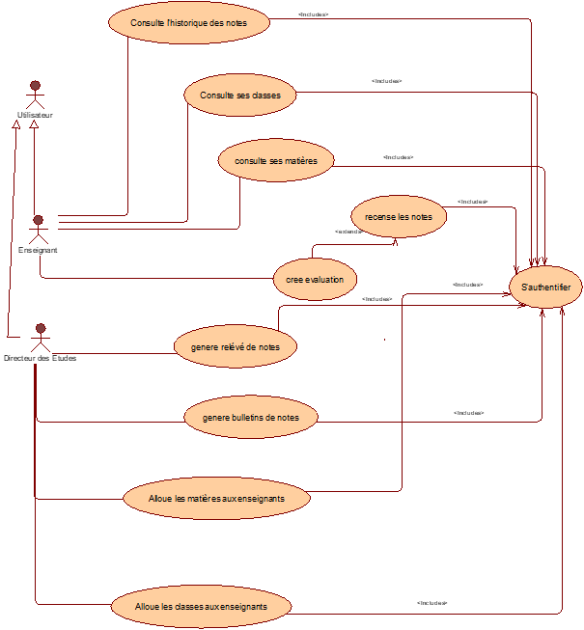
Diagramme des cas d’utilisation du second sprint
SPRINT 2 : GESTION DES NOTES

Slide 15
Diagramme des cas d’utilisation du troisième sprint
SPRINT 3 : GESTION DES VACATIONS

Slide 16
Diagramme des cas d’utilisation du quatrième sprint
SPRINT 4 : PARAMETRAGE DU SYSTEME

Slide 17
Diagramme des cas d’utilisation du dernier sprint
SPRINT 5 : GESTION DES UTILISATEURS

Slide 18

Diagramme de classes du premier sprint

Slide 19

Diagramme de classes du second sprint

Slide 20

Diagramme de classes du troisième sprint

Slide 21

Diagramme de classes du quatrième sprint

Slide 22
Diagramme des classes du dernier sprint

Slide 23





ENVIRONNEMENT TECHNIQUE
Langages de programmation/balisage : Python ; javscript ;HTML
Environnement de développement : Visual Studio Code ;
Système de gestion de base de données : Postgre sql,
Outils de graphisme : Gimp,
Outils de modélisation : Power AMC 15.1,
Framework : Django
Notes:
Pour mettre en ouvre notre solution il a fallut travailler dans un environment virtuel avec vmware ou nous avons créer 2 machine serveur ubuntu a l'aide des technologies comme le DNS ,iptables ,SSL, java noys allon ensuite passer à la demonstration

Slide 24

DEMONSTRATION

Slide 25
GESTION DE PROJET
Notes:
durant ce projet certes nous avons eu des difficultés mais nous avons essayer d'atteintre nos objectif et
nous pouvons nous permettre d’etre fier de notre travail
Perspective ; on a fait les test; et il ne manque plus qu’a soumettre aux supérieur hierachoque pour la validation et l’implementation effective
Etude financier :si eventuellement la validation par les supérieurs hierarchique s’avere positif les fond nécessaires pour l’implementation totale de note projet devra s’elever aux environ de 10,260,000 cout de licence du produit de formation et d’implemention y compris

Slide 26
EVALUATION FINACIERE
Charge logicielle
Logiciel | Prix | Type Licence
PowerAMC | 1 861 493 FCFA | A vie
Adobe Photoshop | 51 975 FCFA | A vie
Adobe Illustrator | 51 975 FCFA | A vie
Apache | - | Gratuite
Ms Project | 989 000 Frs | A vie
Prix Total | 2 064 343 FCFA
Charge logicielle | 2 064 343FCFA
Prix prestation | 1 500 000
Charge totale | 3 564 343 FCFA
Notes:
durant ce projet certes nous avons eu des difficultés mais nous avons essayer d'atteintre nos objectif et
nous pouvons nous permettre d’etre fier de notre travail
Perspective ; on a fait les test; et il ne manque plus qu’a soumettre aux supérieur hierachoque pour la validation et l’implementation effective
Etude financier :si eventuellement la validation par les supérieurs hierarchique s’avere positif les fond nécessaires pour l’implementation totale de note projet devra s’elever aux environ de 10,260,000 cout de licence du produit de formation et d’implemention y compris

Slide 27
CONCLUSION
Apports
Difficultés
Perspectives

Slide 28
MERCI
A toutes et à tous
Notes:
monsieur le président du jury honorable menbre du jury Nous vous remercions pouur votre aimable attention et nous somme a votre disposition pour vos question remarque et critique pouvant permettre a l’amelioration de notre travail

